Slide 1


Slide 2

Bitcoin-standardi
Hyperbitcoinization
Lentoonlähtö
Markkinaosuus Prosenttiosuus
Cypherpunks
Innovaattorit
Varhaiset omaksujat
Varhainen enemmistö
Seuraajat
Myöhästyjät

Slide 3
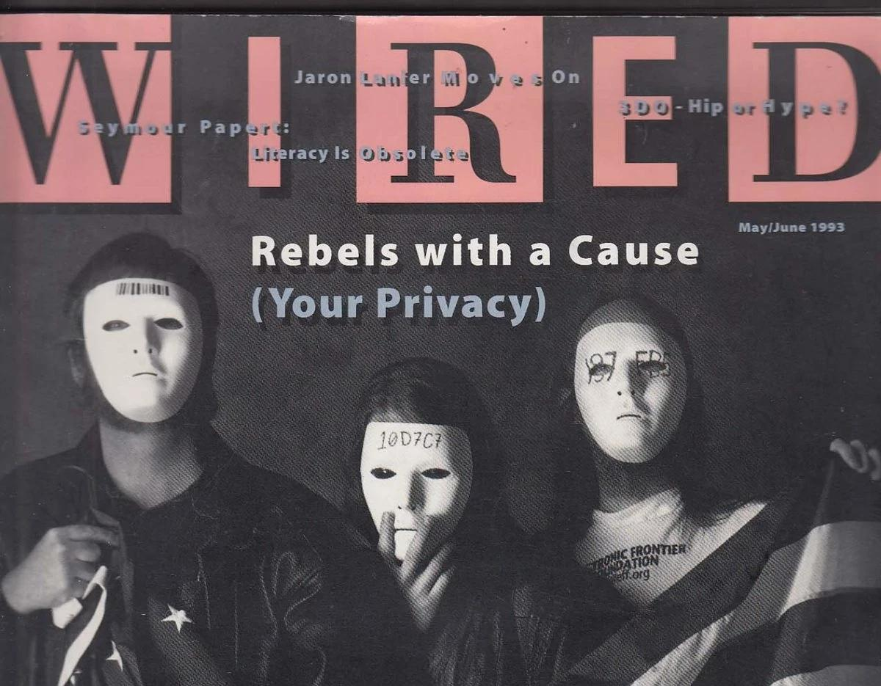
Wired Magazine. (1993, toukokuu/kesäkuu). Rebels with a Cause (Your Privacy). Wired, 1(4).

Slide 4

May, T. C. (1988). Kryptoanarkistinen manifesti.
Barlow, J. P. (1996). Julistus kyberavaruuden itsenäisyydestä.
Hughes, E. (1993). A Cypherpunk's Manifesto.

Slide 5

Kuvalähde: cliffr2, Bitcoin and the Rise of Cypherpunks (Infographic).

Slide 6


Slide 7
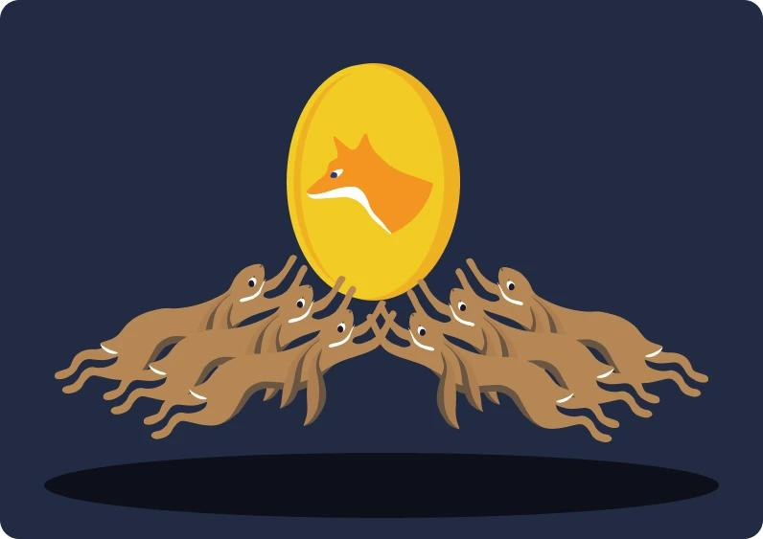

Slide 8

Haluan ostaa porkkanasi kullasta. Sitten voisit pitää kullan tulevien tavaroiden arvon säilyttäjänä.

Slide 9

Toivottavasti joku haluaa vaihtaa porkkanani ennen kuin ne mätänevät. Ehkä voin vaihtaa ne kultaan, joka ei pilaannu!

Slide 10

Kuka haluaa hyviä porkkanoita? Vain 1 kultakivi per porkkana!

Slide 11

Arvojen säilytyspaikka
Vaihtoväline
Laskentayksikkö

Slide 12

Rahapainatus
Ostovoima

Slide 13


Slide 14


Slide 15
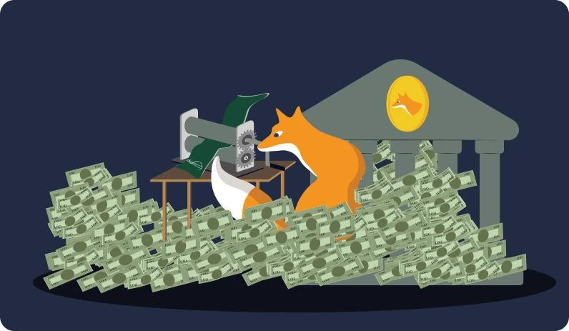

Slide 16


Slide 17


Slide 18

Luottamuksen menetys
Valuutan romahtaminen
Korkeampi inflaatio
Jälleenrakentaminen

Slide 19

"Meillä on nälkä!"

Slide 20
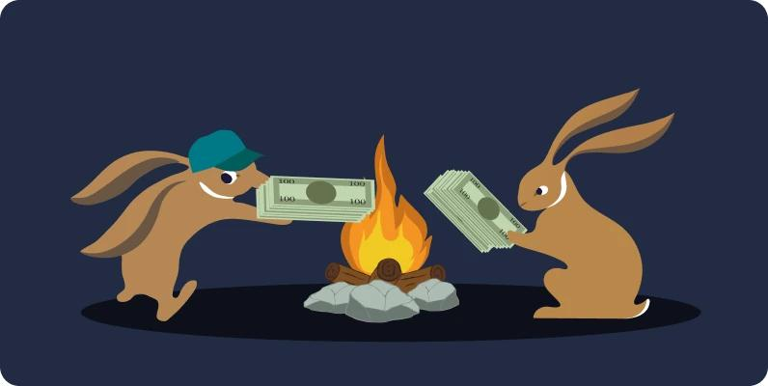

Slide 21
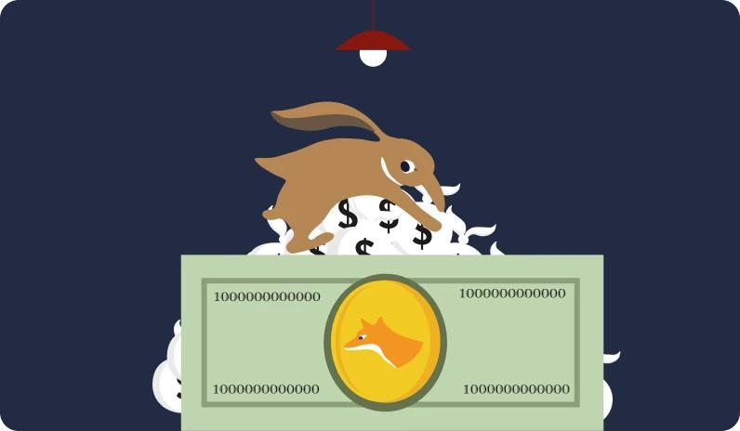

Slide 22

Liikkeessä olevien bitcoinien määrä
Rahan luominen lohkoa kohti
Vuodet
Bitcoineja (miljoonaa)
Lohkot (tuhansia)

Slide 23


Slide 24

lisää kaivostyöläisiä
lisää lohkoja
10 min/lohko jälleen
h(Bn) < diff
vähemmän aikaa x lohko
vähemmän lohkoja
enemmän vaikeuksia

Slide 25


Slide 26
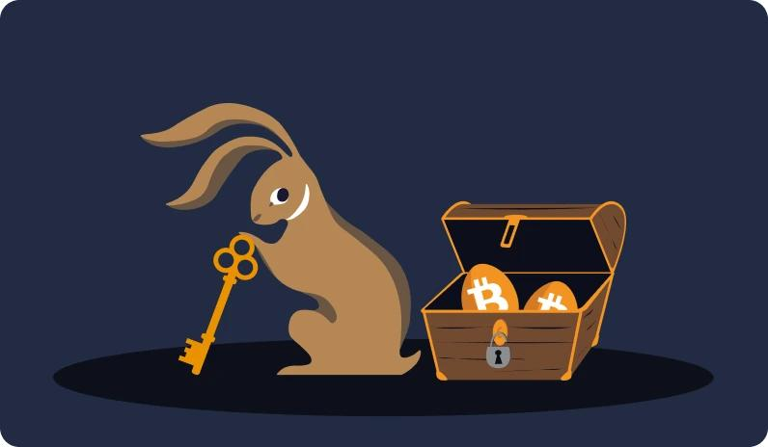

Slide 27

Bitcoin-osoite:

Slide 28


Slide 29
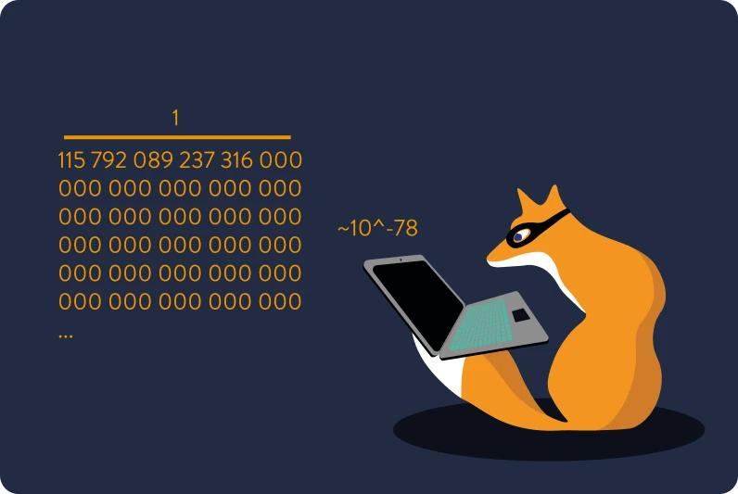
~10^-78

Slide 30
Korkea varkausriski
ETF
Säilytettävät lompakot/vaihtojärjestelmät
1-of-2 Multisig
Single-sig
Alhainen varkausriski
Korkea varkausriski
3-of-5 Multisig
2-of-2 Multisig
2-of-3 Multisig
Yksilöllinen tunnistus salasanalla
Miniscript-lompakko (aikamittareilla)
Alhainen varkausriski

Slide 31


Slide 32


Slide 33


Slide 34


Slide 35
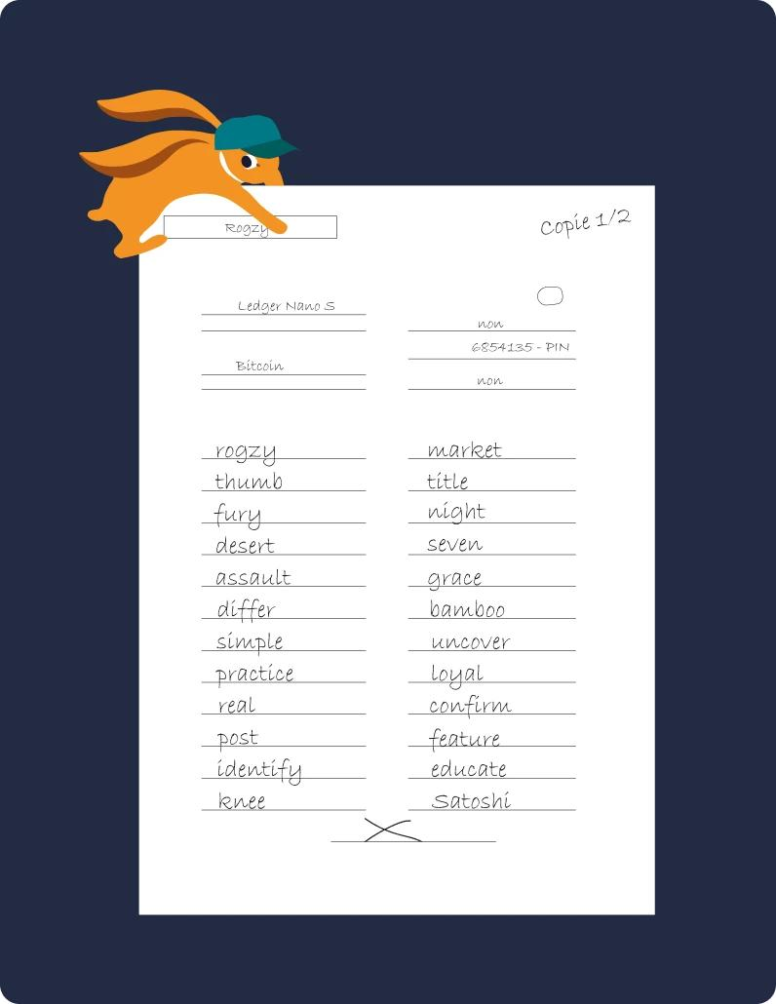

Slide 36
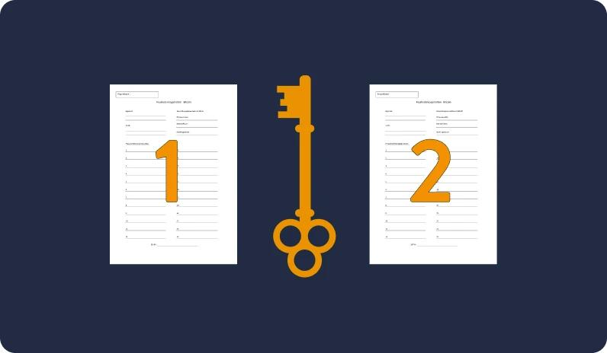

Slide 37


Slide 38

Valmistelen perintösuunnitelmaa lapsenlapsilleni!

Slide 39

Lähde: Nakamoto, S. (2008, 31. lokakuuta 2008). "Bitcoin P2P e-cash paper," Cryptography Mailing List.

Slide 40

Nakamoto, S. (2008). Bitcoin: Vertaisvertainen sähköinen rahajärjestelmä

Slide 41

Bitcoin Genesis Block (lohko 0), jonka Satoshi Nakamoto louhi 3. tammikuuta 2009. Katso: https://www.blockchain.com/explorer/blocks/btc/0

Slide 42

The Times. (2009, 3. tammikuuta 2009). Liittokansleri toisen pankkien pelastuspaketin partaalla. The Times (Lontoo), s. 1.

Slide 43

Finney, H. [@halfin]. (2009, January 11). Bitcoinin käyttäminen [Tweet]. Twitter.
https://twitter.com/halfin/status/1110302988

Slide 44

Hanyecz, L. [laszlo]. (2010, 18. toukokuuta). Pizza bitcoineista? Bitcointalk.org.
https://bitcointalk.org/index.php?topic=137.0

Slide 45

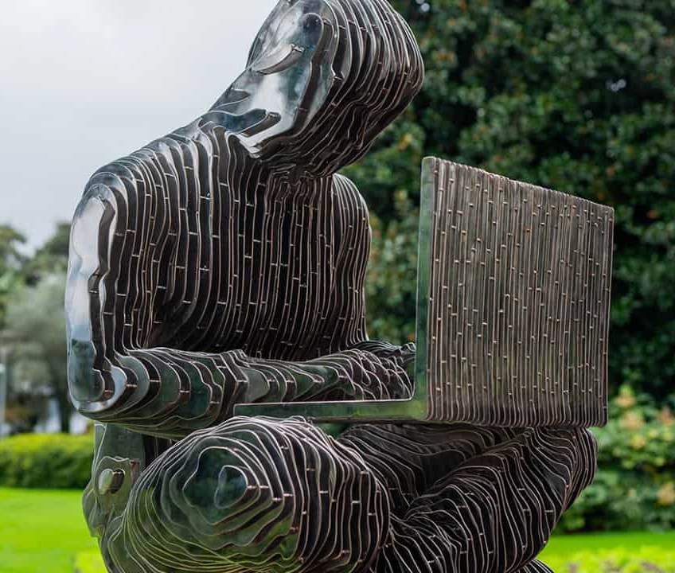
Gergely, R. & Gilly, T. (2021). Satoshi Nakamoton patsas [Statue]. Graphisoft Park, Budapest, Unkari
" Satoshi Nakamoto " by Valentina Picozzi from Satoshigallery. Lugano, Sveitsi

Slide 46

Tapahtuma:

Slide 47


Slide 48


Slide 49


Slide 50


Slide 51


Slide 52


Slide 53

Erilaisia esimerkkejä bitcoin solmun

Slide 54

Bitcoin-solmujen maailmanlaajuinen jakelu.

Slide 55


Slide 56
lisää kaivostyöläisiä
lisää lohkoja
10 min/lohko jälleen
h(Bn) < diff
vähemmän aikaa x lohko
vähemmän lohkoja
enemmän vaikeuksia

Slide 57

bitmanin Bitmain S9 -kaivoslaite & kaivoslaitos

Slide 58

Kokonaishaasausnopeus (TH/s)
Yhteensä Hash Rate
Markkinahinta (USD)
Hashrate
Vuosi

Slide 59


Slide 60

10 min / 1 kortteli
7 päivää / 1000 lohkoa
aika/lohkot

Slide 61

Petturi
Petturi
Petturi
Petturi
Koordinoitu hyökkäys johtaa voittoon
Koordinoimaton hyökkäys johtaa tappioon

Slide 62

Kotilämmittimeksi muutettu S9-kaivosmies. 'Attakaï'-projekti, jonka on toteuttanut DecouvreBitcoin

Slide 63
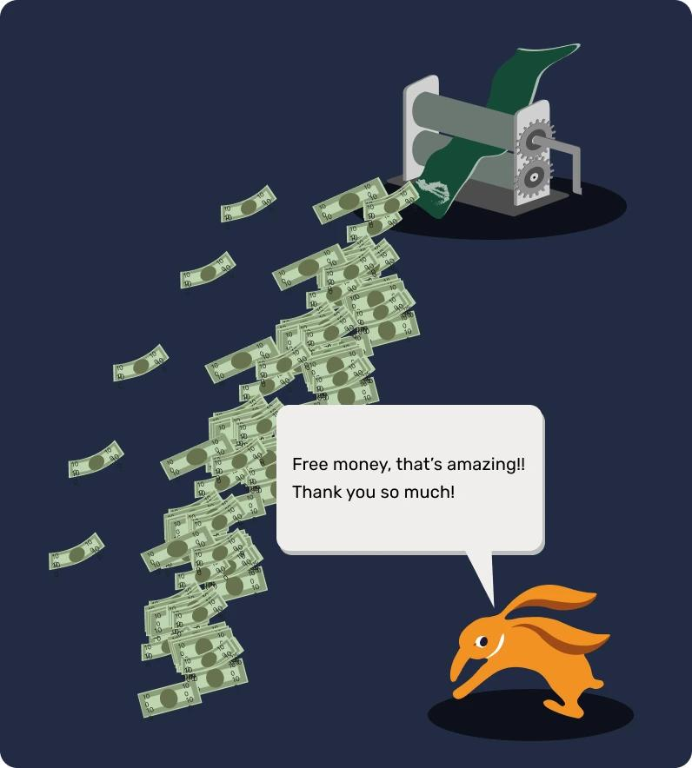
Ilmaista rahaa, se on uskomatonta! Kiitos paljon!

Slide 64

Odota! Mistä sinä saat kaikki nuo rahat?
Hidastakaa!

Slide 65

Pilailetko? Tämä on hullua!

Slide 66


Slide 67

Katutaidetta Pariisissa

Slide 68


Slide 69


Slide 70

60 päivän Bitcoin Volatiliteetti-indeksi
Keskihajonta
päivittäisten tuottojen
BTC/USD volatiliteetti
Kulta/USD volatiliteetti
EUR/USD volatiliteetti
Vuosi

Slide 71


Slide 72

SE ON PALLO.
SE ON PALLO.
SE ON PALLO.
SE ON PALLO.

Slide 73

Bitcoinia hyväksyvä BTCmap-kauppias

Slide 74

Lahjoitukset
Kiertotalous BTC:ssä
Kauppiaat
Yrittäjät
Palkansaajat

Slide 75


Slide 76


Slide 77


Slide 78
Bitcoin-standardi
Hyperbitcoinization
Lentoonlähtö
Markkinaosuus Prosenttiosuus
Cypherpunks
Innovaattorit
Varhaiset omaksujat
Varhainen enemmistö
Seuraajat
Myöhästyjät

Slide 80

TCP
IP
FTP
Siirronohjausprotokolla
Internet-protokolla
Tiedostonsiirtoprotokolla
SMTP
HTTP
UDP
Sähköpostin lähetysprotokolla
Web-selaimen protokolla
User Datagram Protocol
DNS
TLS/SSL
BTC
Verkkotunnusjärjestelmä
Kryptografinen turvallisuus
Rahapöytäkirja

Slide 81

Alicen ja Bobin kanavavaihdot
LN-kanavan avaaminen
LN-kanavan sulkeminen

Slide 82

Hajauttaminen
Turvallisuus
Skaalautuvuus

Slide 83

Reititys hyppyreitä
Reitityssolmu

Slide 84

Kanavan tila avaamisen yhteydessä
Kanavan tila sulkemisvaiheessa

Slide 85


Slide 86

Pelin merkintä: 500 satsia

Slide 87
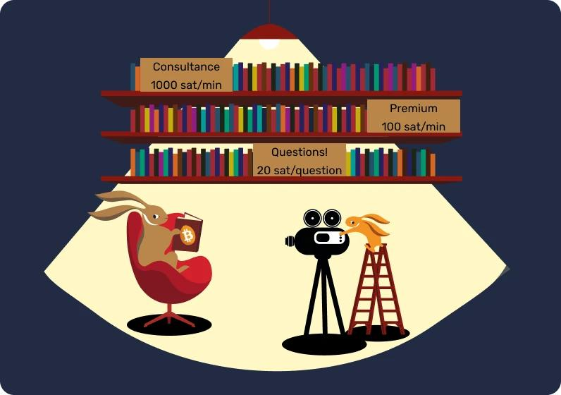
Konsultointi
Premium
Kysymyksiä!

Slide 88

Lightning Networkin avulla voimme myös tehdä monia asioita etänä.
Lähetä minulle viesti 1 sat. Ei enää roskapostia!

